Slide 1
Niedrigwasser in Bayern
16. März 2023
Gruppenmitglieder: Christian Hobelsberger, Jonas Schernich, Max Lang, Lisa Kleinlein
Betreuer: Prof. Dr. Helmut Küchenhoff
ProjektpartnerInnen: Andrea Böhnisch, Alexander Sasse, Henri Funk

Slide 3
Rahmen des Projekts
Hier: Übersichtskarte mit 3 Pegeln + andere Maps etc (Max), Drainage/Niedrigwasserevents, mögliche Treiber (zb mit Bildern), jeweils 10 simulierte Zeitreihen

Slide 5
Fragestellungen
Wie kann das Auftreten von Niedrigwasserevents erklärt/vorhergesagt werden?
Welche Treiber sind relevant? Unterscheidet sich deren Bedeutung je nach Pegel? Ist eine Gruppierung der Pegel nach Bedeutung der Treiber möglich?
Sind Treiber eines Extremevents selbst extrem? Oder handelt es sich um eine Kombination moderat ausgeprägter Treiber, die zu extremen Niedrigwassern führt?

Slide 6
Deskriptive Analyse

Slide 7
Deskriptive Analyse
Hier: Grafik mit Verlauf Anzahl der Niedrigwasserevents pro Jahr für alle 3 Pegel (ändern auf hydrologisches Winterhalbjahr) (Chris)
-> Saisonalität von Drainage/Lowlevel,
Stationarität/Nicht-Stationarität von Drainage/Lowlevel

Slide 8
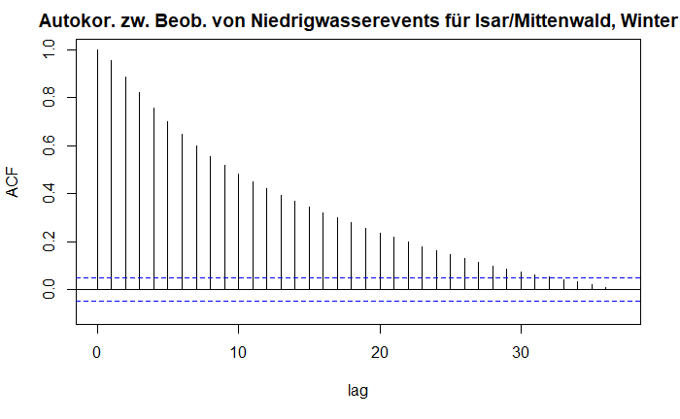
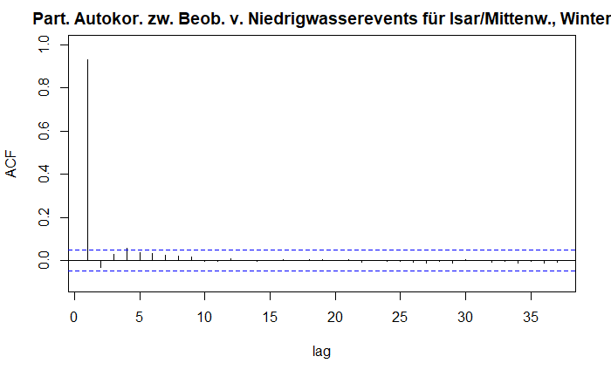
Autokorrelation in den Daten
Zielvariablen:
Bsp: Niedrigwasserevent (Pegel: Isar/Mittenwald, Jahreszeit: Winter)
Analog für alle drei Pegel und beide Jahreszeiten, sowie für die Variable Abfluss
Zielvariablen Abfluss und Niedrigwasserevent positiv autokorreliert

Slide 9
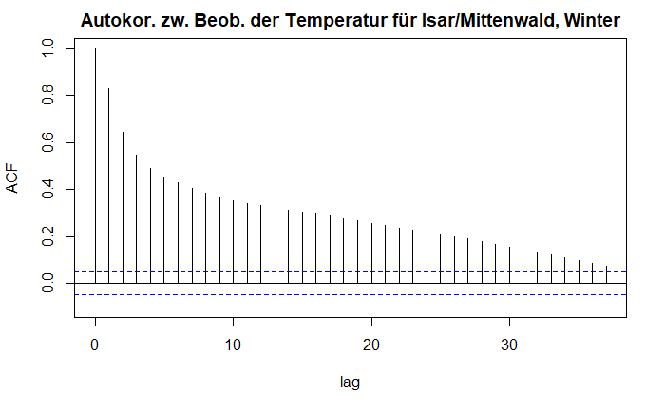
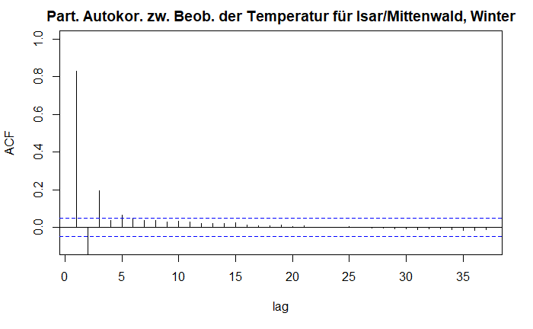
Mögliche Treiber:
Bps: Temperatur (Pegel: Isar/Mittenwald, Jahreszeit: Winter)
Analog für alle drei Pegel und beide Jahreszeiten, sowie für alle anderen möglichen Treiber
alle möglichen Treiber sind positiv autokorreliert

Slide 10
Ermittlung der jeweiligen Anzahl an Lags mit signifikanten Autokorrelationskoeffizienten
Zielvariablen:
Mögliche Treiber:
 | Abfluss | Niedrigwasserevent
Isar/Mittenwald, Winter | 2 | 4
Isar/Mittenwald, Sommer | 3 | 1
Iller/Kempten, Winter | 5 | 4
Iller/Kempten, Sommer | 3 | 1
Fränk. Saale/Salz, Winter | 5 | 1
Fränk. Saale/Salz, Sommer | 5 | 5
 | Nieder-schlag | Temperatur | Einfallende kurzwellige Strahlung | Relative Luftfeuchte | Oberflächennahe Bodenfeuchte | Schnee-speicher | Grundwasser-stand | Wasserleit-fähigkeit
Isar/Mittenwald, Winter | 1 | 5 | 7 | 3 | 2 | 3 | 1 | 6
Isar/Mittenwald, Sommer | 1 | 7 | 9 | 3 | 3 | 1 | 2 | 1
Iller/Kempten, Winter | 1 | 5 | 7 | 3 | 3 | 4 | 3 | 3
Iller/Kempten, Sommer | 1 | 7 | 8 | 3 | 3 | 1 | 5 | 1
Fränk. Saale/Salz, Winter | 2 | 5 | 6 | 5 | 2 | 3 | 1 | 2
Fränk. Saale/Salz, Sommer | 1 | 6 | 7 | 4 | 2 | 2 | 1 | 1

Slide 11
Pro Pegel: Unadjustierter Zusammenhang einzelner Treiber mit Drainage/Anzahl der Niedrigwasserevents (evtl. Grafik und Korrelationen) (Jonas)

Slide 12
Modellierung
-Autoregressive-Distributed lag Modell für Drainage + Kurzerklärung für Präsentation (Max)
-GAM(M) für Niedrigwasserevent + Autokorrelationsstruktur + wie fitten über verschiedene Member (fit_ardlm_across, q lag für y, p lag für kovariablen)+ multiples testen (Lisa)
-ARIMA Modell wegen Autokorrelation?
-Zeitkonstante Variablen als random intercept oder so einmodellieren?

Slide 14
Ausblick

Slide 15
Herausforderungen/offene Fragen

